Slide 1
アクティブ・ラーニングプリント
（化学基礎 academia新訂版）
１章１節 物質の探究 ▶ p.16
蒸 留

Slide 2

● 課題
Q. 蒸留によって，混合物から純物質を
分離・精製する際にどのようなことに
気を付けなくてはならないのだろうか。
知識を整理してみよう

Slide 3

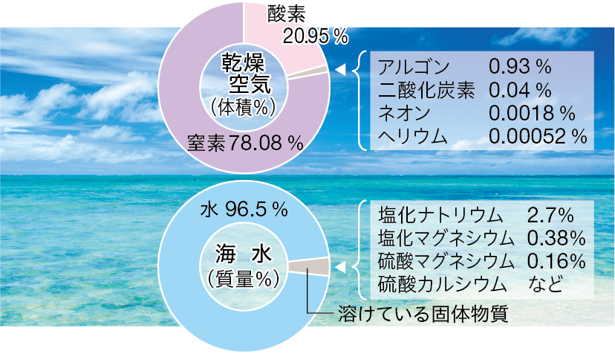
● 知識の整理
混合物
２種類以上の純粋な物質（純物質）がさまざまな割合で混じりあった物質

Slide 4
● 知識の整理
分離
混合物からその成分である物質を取り出す操作
精製
取り出した物質から不純物を除いて，
純度をより高める操作
蒸留
混合物の液体を加熱して沸騰させ，生じた蒸気を冷却して液体にすることにより，蒸発しやすい物質を，蒸発しにくい物質から分離する操作

Slide 5
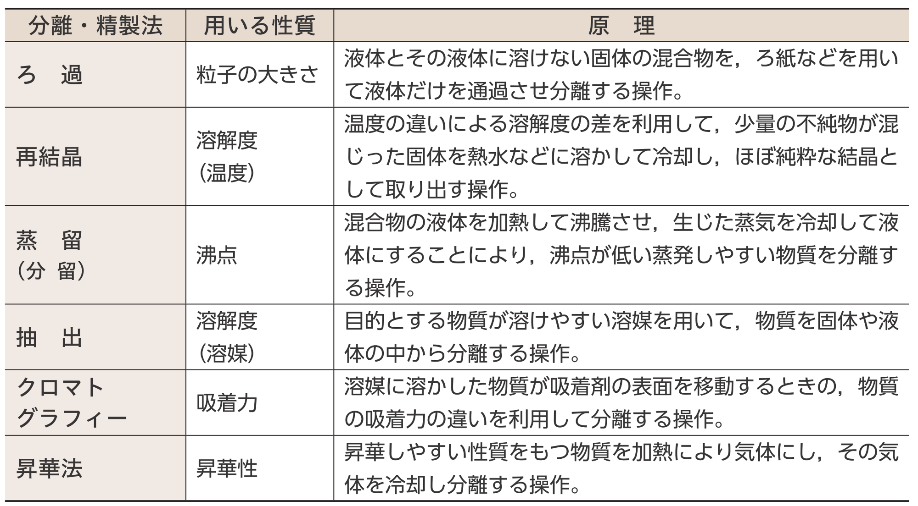
● 知識の整理
物質の分離と精製

Slide 6
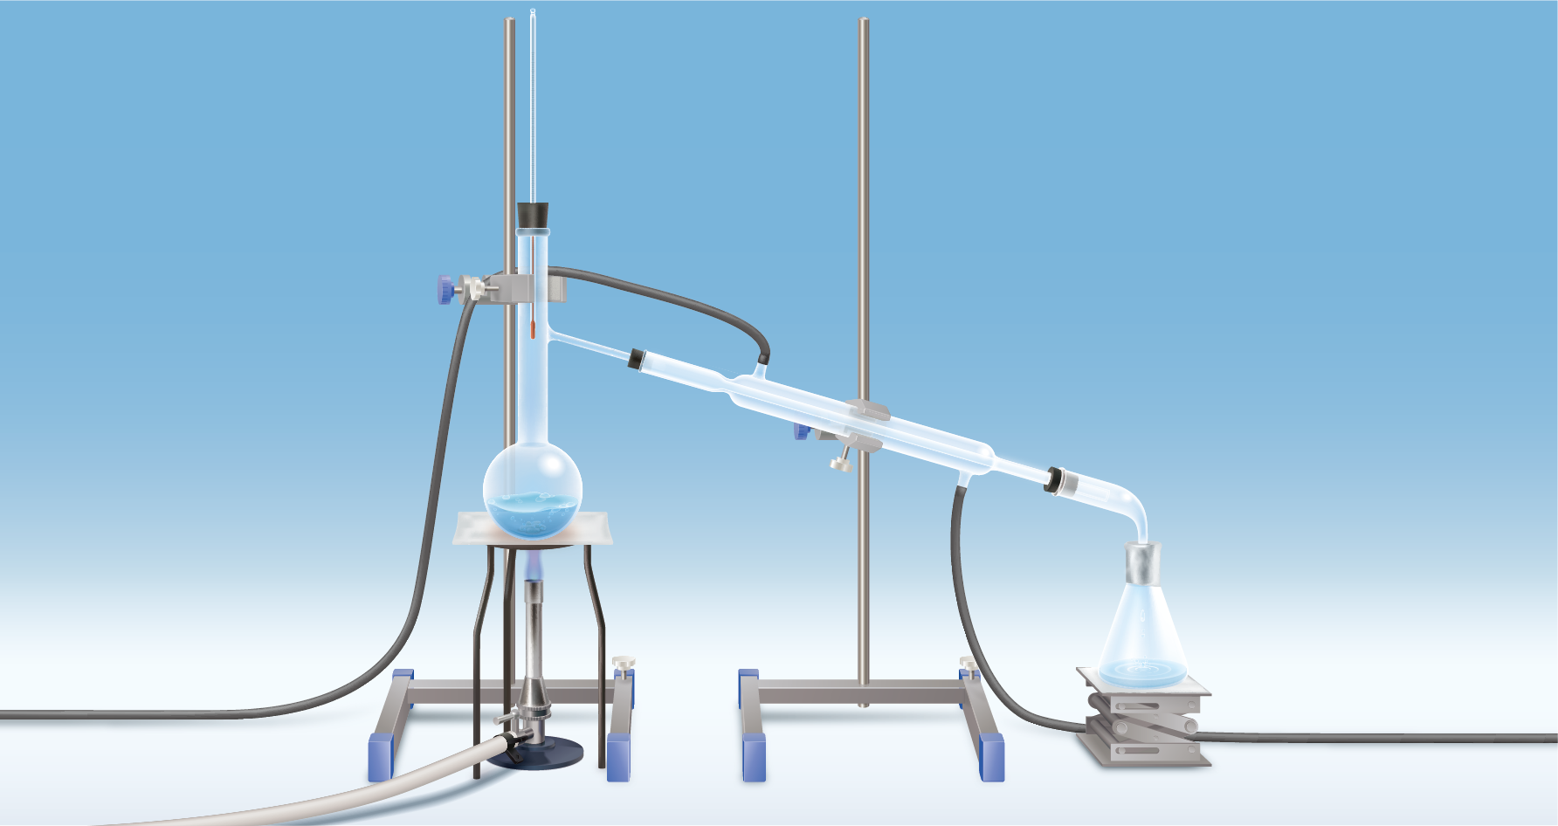
● 演習
① ～ ⑤ について，
● 蒸留を行う上で注意する事項
● 蒸留を行う上で注意する理由 を考えよ。
③ 温度計の位置
④ リービッヒ冷却器へ流す
水の方向
⑤ 三角フラスコの栓
① フラスコ内に入れるもの
② 枝つきフラスコ内の液量

Slide 7
● 演習
① フラスコ内に入れるもの
●蒸留を行う上で注意する事項
分離する溶液と沸騰石。
●蒸留を行う上で注意する理由
突沸を防ぐため。

Slide 8
● 演習
② 枝つきフラスコ内の液量
●蒸留を行う上で注意する事項
フラスコの半分以下にする。
●蒸留を行う上で注意する理由
多すぎると，沸騰の勢いに
よって液体がそのまま枝の
ほうへ流れることがあるから。

Slide 9
● 演習
③ 温度計の位置
●蒸留を行う上で注意する事項
球部を枝の付け根の高さにする。
●蒸留を行う上で注意する理由
枝のほうへ流れる蒸気の
温度を正確にはかるため。

Slide 10
● 演習
④ リービッヒ冷却器へ流す水の方向
●蒸留を行う上で注意する事項
下から上へ流す。
●蒸留を行う上で注意する理由
上から流しても管の中の空気が抜けず，
管を水で満たすことができない。
また，冷却水の温度が下は低く，蒸気を冷やしながら
次第に上がっていく方が蒸気の冷却効率がよい。

Slide 11
● 演習
⑤ 三角フラスコの栓
●蒸留を行う上で注意する事項
密栓をしない。
●蒸留を行う上で注意する理由
密栓をすると，内部の圧力が上がって危険である。

